Slide 1

Standorte, Verflechtungen und regionale Disparitäten VO 4
Makroökonomische Ungleichgewichte in der Eurozone: Entstehung, Folgen und Lösungsmöglichkeiten
Dr. Christian Reiner, SS 2017
Lauder Business School

Slide 2
Inhalte
Zielkonflikte in einer Währungsunion (Inkonsistenz-Triaden)
Gründung der Währungsunion – Ideen und Institutionen

Slide 3
Zielkonflikte in einer Währungsunion (Inkonsistenz-Triaden)

Slide 4
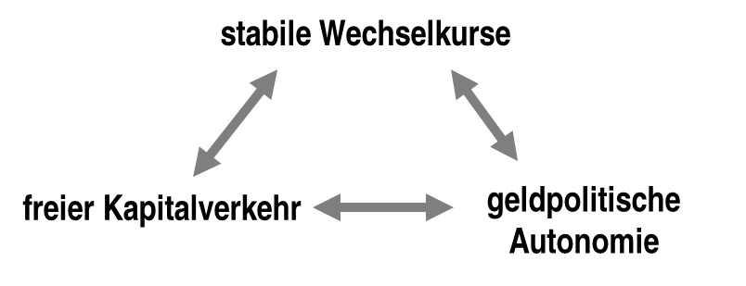
Klassische Inkonsistenztriade
Politische Wahlakte in der Makropolitik
Goldstandard: fixe Wechselkurse + freier Kapitalverkehr
Bretton-Woods: Fixe Wechselkurse + geldpol. Autonomie
Eurozone: Fixe Wechselkurse + Freier Kapitalverkehr
USA: Freier Kapitalverkehr + geldpol. Autonomie
Freier Kapitalverkehr reduziert nat. wirtschaftspol. Autonomie!
Beck/ Prinz (2016)

Slide 5
Inkonsistenztriade in der Währungsunion
Was geschieht bei (starker) Verschuldung?
  Zinsen steigen → Aufwertungsdruck
  Bei eigenständiger Geldpolitik und festem WK müsste die Geldmenge erhöht werden und Zinsen sinken → Kapitalimporte nehmen ab
  Geht nicht in einer Währungsunion → Kapitalimporte bleiben hoch → LB wird negativ, weil Kapitalimporte das Land „reicher“ machen und Importe zunehmen
  Entscheidend ist, wie die Kapitalimporte einegsetzt werden: Konsum vs Investition

Slide 6
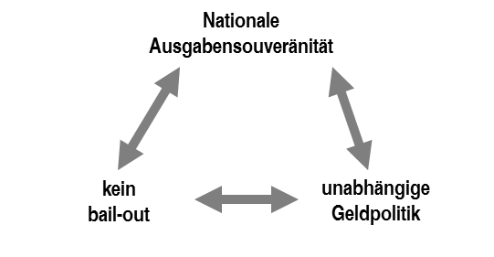
Neue Inkonsistenztriade I
(Kein „monetärer“ Bail-out)
EUROZONE
Prämisse: Es soll keinen Staatsbankrott von Mitgliedsstaaten geben (Ansteckungsgefahr im Bankensystem)
Bail-out-Klausel verhindert (der Theorie nach) das Problem des Moral-Hazard
Beck/ Prinz (2016)

Slide 7
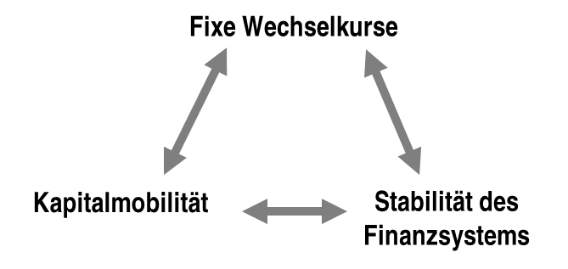
Neue Inkonsistenztriade II
EUROZONE
Rasch und reichlich zuströmendes Kapital kann eine Ökonimie destabilisieren: Fehlallokation, Blasenbildung, Konsum auf Pump
Bei flexiblen WK würde eine Aufwertung aufgrund von Kapitalimporten als Bremse für weitere Kapitalimporte wirken - diese Bremse fehlt in der Eurozone!
Beck/ Prinz (2016)

Slide 8
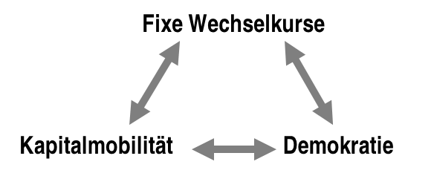
Neue Inkonsistenztriade III
EUROZONE
Kapitalzuflüsse destabiliseren die Ökonomie und befördern die Verschuldung
Sparmaßnahmen sorgen für politische Turbulenzen und im Extremfall wird die Demokratie zeitweise ausgeschaltet
Regierung Monti (2011-2013) in Italien, Papdemos (2011-2012) in Griechenland, Troika (EU, EZB, IWF)
Beck/ Prinz (2016)

Slide 9
Gründung der Währungsunion – Ideen und Institutionen

Slide 10
Integrationsschritte
Club erweiterte sich von 6 auf 28(27) Staaten
1951: 6 Staaten gründen die EGKS
1957: Römische Verträge, „Gründungsdokumente" der heutigen Europäischen Union (EU), Idee des „Gemeinssmen Marktes“
1968: Zollunion
1988: Ceccini-Bericht
1992: Vertrag von Masstricht bzw Vertrag über die EU: Beschluss über die Einführung des Euro
1.1.1993: Weitgehende Realisierung des Binnenmarkts
1.1.1999: Einführung des Euro

Slide 11
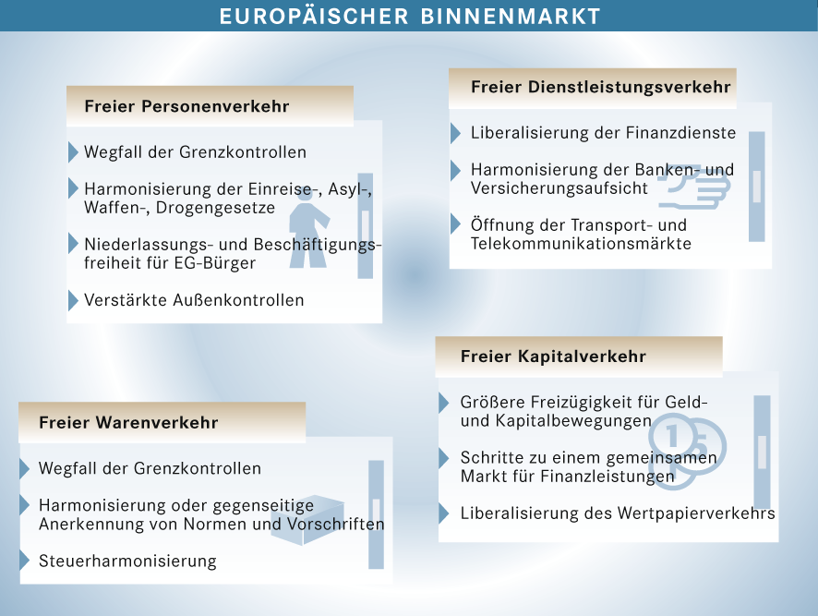
Binnenmarkt – Kernelement der EU
https://www.bpb.de/nachschlagen/lexika/lexikon-der-wirtschaft/19286/europaeischer-binnenmarkt

Slide 12
Anläufe zur Gründung einer Währungsunion
Werner Plan von 1969 sah die Einführung einer gem. Währung bis 1980 vor, scheiterte aber
Ende der 1960er Jahre begann das System von Bretton-Woods in die Krise zu geraten und es begann der Paradigmenwechsel zu flexiblen WK
In Europa bemühte man sich um eine Koordination der Wechselkurspolitiken
  1972 Europäischer Wechselkursverbund („Währungsschlange“)
  1979-1992: Europäisches Währungssystem (EWS)
Europäischen
Vertrag zur Gründung der
Wirtschaftsgemeinschaft
Vertrag zur Gründung der
Europäischen
Atomgemeinschaft
1999
Die Europäischen Verträge
Vertrag von
Amsterdam
1958
Römische Verträge:
1952
Vertrag zur Gründung der
Europäischen Gemeinschaft
für Kohle und Stahl
Vertrag von Nizza
Vertrag von
Lissabon
2009
2003
(
Euratom
)
1987
Einheitliche
Europäische Akte:
der Binnenmarkt
1993
EU
-
Vertrag
Maastricht

Slide 13
Das EWS
Fest Wechselkurse in best. Schwankungsbreiten
Änderungen der Leitkurse waren möglich
Europäischer Wechselkursmechanismus (WKM): Interventionsgebot für Zentralbanken
Finanzielles Beistandssystem
Europäische Währungseinheit (ECU)

Slide 14
Deutsche Dominanz im EWS
De-facto war die D-Mark die Leitwährung im EWS, ECU war bedeutungslos
Bundesbank setzte zwecks Antiinflationspolitik hohe Zinsen
Das setzte andere EWS-Staaten unter Druck
  Entweder sie folgen der dt. Geldpolitik
  Oder ihre Währung gerät unter Abwertungsdruck
  Diese Konflikt kann nur bei Einschränkung des Kapitalverkehrs reduziert werden

Slide 15
Ende des EWS
EWS scheiterte an Inkonsitenz-Triade
EWS-Staaten waren nicht bereit, auf nationale Geldpolitik zu verzichten
Aufbau von Inflationsdifferenzialen zw Staaten
Ende kam mit dt Wiedervereingung und Spekulationen
  Asymmetrischer Schock: Boom in DE, schwache Dynamik in anderen EWS-Staaten
  Bundesbank erhöhte Zinsen um Überhitzung zu vermeiden
  Jetzt hätten auch die anderen Staaten der dt Geldpolitik gg folgen müssen (kontraktive Geldpolitik in der Rezession)
  Ausstieg von Italien, dann GB

Slide 16
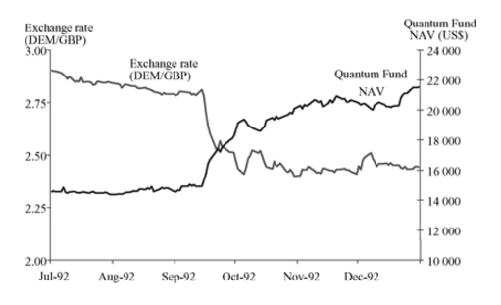
Die Währungsspekulation von George Soros gegen den Pfund
https://priceonomics.com/the-trade-of-the-century-when-george-soros-broke/

Slide 17
Wie funktioniert eine Spekulation auf eine Abwertung?
Spektulation auf Abwertung ist eine Wette auf die unzureichenden Währungsreserven
Soros tauschte Pfund gg D-Mark zum Festkurs von 0,36 Pfund/D-Mark
Dadurch stieg der Abwertungsdruck auf den Pfund weiter an
Nach Abwertung wechselte er die D-Mark wieder in Pfund zum neuen Kurs von 0,40
Dies bedeutete einen Gewinn von 0,4 Pence je D-Mark
Gewinn für Soros: Ca. 1 Milliarde Pfund

Slide 18
Vertrag von Maastricht (1992)
Vertragsgrundlage für Währungsunion
Währungsunion als Komplement zum Binnenmarkt
Bestimmungen über die Währungsunion
  Einheitliche Geldpolitik mit vorrangigem Ziel der Preisstabilität
  ESZB und EZB sollen gegründet werden
  Wirtschaftspolitik soll koordiniert werden
  Öffentl. Budgets sollen überwacht werden
  Konvergenzkriterien

Slide 19
Aufgaben und Ziel(e) EZB
Aufgaben der EZB
  Geldpolitik
  Währungsreservenmanagement
  Stabilisierung des Finanzsystems
  Bankenaufsicht
„Das vorrangige Ziel des Europäischen Systems der Zentralbanken ist es, die Preisstabilität zu gewährleisten. Soweit dies ohne Beeinträchtigung des Zieles der Preisstabilität möglich ist, unterstützt das ESZB die allgemeine Wirtschaftspolitik in der Union (…)“ (Artikel 127 Absatz 1 des AEU-Vertrags)

Slide 20
Regeln zur Stabilisierung der Währungsunion
Konvergenzkriterien
No-Bail-out-Klausel
Verbot monetärer Staatsfinanzierung
Stabilitäts- und Wachstumspakt

Slide 21
5 Konvergenzkriterien
Budgetdefizitobergrenze (3% des BIP)
Staatsschuldenobergrenze (60% des BIP)
Inflationsrate darf diejenige der drei preisstabilsten EU-Mitgliedsstaaten um nicht mehr als 1,5 Prozentpunkte überschreiten
Wechselkurs muss in den zwei Jahren, die der Prüfung vorangehen, die im EWS vorgesehenen normalen Bandbreiten ohne starke Spannungen eingehalten haben und von sich aus weder auf- noch abwerten
Niveau der langfristigen Zinsen der betreffenden nationalen Währung muss mind. ein Jahr vor der Prüfung nicht mehr als zwei Prozentpunkte über dem entsprechenden Niveau der drei preisstabilsten EU-Mitgliedsstaaten gelegen haben.

Slide 22
Kritik an Konvergenzkritieren
Einerseits fehlen Kriterien, die für eine Konvergenz wichtig sein könnten
  Leistungsbilanzsalden (Krisenursache!)
  Verschuldung des privaten Sektors
  Arbeitslosenquote
  Angleichung der Nominallöhne an die nationale Produktivität und das gemeinschaftlich festgelegte Inflationsziel (Flassbeck)
Andererseits wird durch die Regelbinung der Fiskalpolitik der wirtschaftspol. Spielraum stark eingeschränkt (Neoliberale Politik)

Slide 23
Staatsschulden (li), LB-Salden (re.o.) und Lohnstückkosten (re.u.)
Flassbeck und Spiecker (2010)

Slide 24
No-Bail-out-Klausel I
Staaten können einen Staatsbankrott erleiden (Zahlungsunfähigkeit)
Bei Verschuldung in eigener Währung kann dies von der Politik verhindert werden, weil stets die eigene Währung gedruckt werden kann
Bei Verschuldung in Fremdwährung müssen Schulden mit inl. Vermögen oder inl. Wirtschaftsleistung bezahlt werden
Bei einer Währungsunion darf ein Land die eigene Währung nicht Drucken!

Slide 25
No-Bail-out-Klausel II
No-Bail-out-Klausel soll verhindern, dass ein überschuldeter Staat von anderen Staaten Hilfe bekommt
Dadurch soll das Moral-Hazard Problem gelöst werden
Aber dem steht das Too-big-too-Fail-Problem gegenüber: Die Kosten einer Staatspleite werden als prohibitiv eingeschätzt (Banken!)
Rettungspakete in der Krise zeigen, dass diese Klausel nicht eingehalten wurde

Slide 26
Verbot monetärer Staatsfinanzierung
Ausgaben des Staates werden mit frischem Geld aus der Notenpresse bezahlt
Die EZB darf keine Kredite an Staaten geben und sie darf „unmittelbar“ keine Staatsanleihen kaufen
Auch diese Regel wurde in der Krise „beinahe“ verletzt
26. Juli 2012: EZB-Präsident Draghi: “Whatever it takes” → Aufkauf von Anleihen von Krisenstaaten am Sekundärmarkt um Zinslast zu reduzieren
https://www.tagesschau.de/faq-eugh-ezb-anleihen-101.html

Slide 27
Stabilitäts- und Wachstumspakt (SWP)
Staaten sollen auch nach Eurobeitritt „ähnlich“ bleiben
1997 im Vertrag von Amsterdam wurde dazu der SWP beschlossen
Kontrolle der öffentl. Finanzen: 3% & 60%
Sanktionen bei Überschreiten der Deifzitgrenzen
2002 war der Pakt de-facto tot, weil DE und FR die Defizitgrenzen verletzten, ohne dass es Konsequenzen gab (mangelnder politischer Wille)
2011 wurde der Pakt mit dem Fiskalpakt verschärft

Slide 28
Fiskalpakt
Hintergrund ist die Interpretation der Eurokrise als Staatsschuldenkrise (de Grauwe)
Diese Sicht wird va von Deutschland vertreten („Spar- und Zahlmeister Europas“)
Schwachpunkte des SWP sollen behoben werden, mehr Disziplin!
Wichtige Inhalte des Fiskalpakts
  Schuldenbremse (Strukturelles Defizit < 0,5%BIP)
  Sanktionen (umgekehrte Mehrheit)
  Staatsverschuldung >60%: Minus 1/20 p.a.
  Kontrolle (Reformprogramm bei Defizitverfahren)

Slide 29
Defizit ≠ Defizit
Ein konjunkturelles Budgetdefizit kommt zustande, wenn die Einnahmen und Ausgaben des Staates durch »normale« konjunkturbedingte Schwankungen gestört sind.
Ein strukturelles Budgetdefizit kommt zustande, wenn der Staat schlichtweg über seine Verhältnisse lebt und dauerhaft Geld ausgibt, das er nicht hat.

Slide 30
Kreative Buchführung
Kovergenzkritieren wurden bei Beitritt nur bedingt eingehalten: Euro als politökonomisches Projekt
Mittels kreativer Buchführung wurden die richtigen“ Zahlen für die Euro-Teilnahme erzeugt
  Tricks zur Senkung der Schulden und Defizite
  DE: Aufwertung der Goldreserven, Verkauf von Aktion der Telekom und Post an KfW und Verbuchung von Privatisierungserlösen
  Verkauf von Autobahn und Zurückmietung

Slide 31
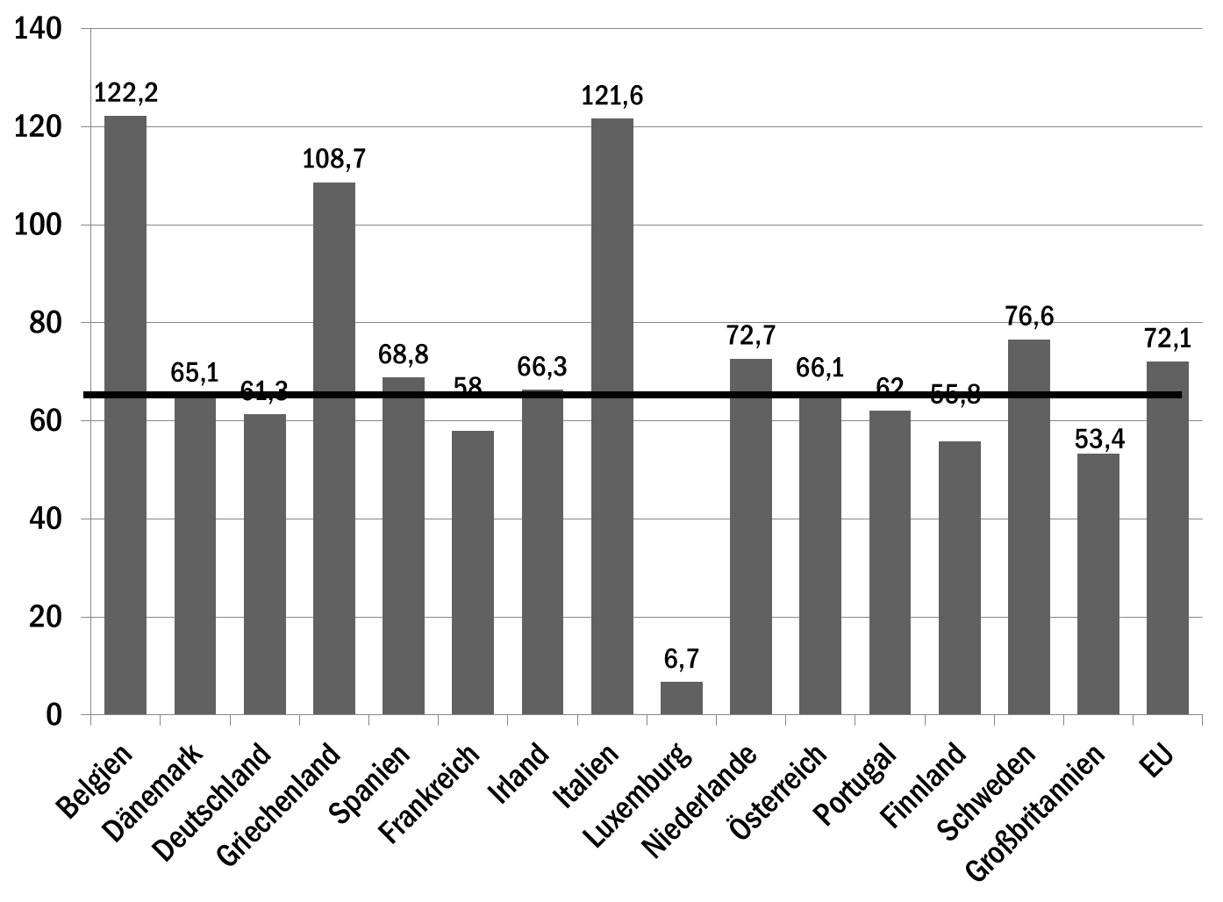
Staatsschulden, %BIP, 1997
Beck/ Prinz (2016)

Slide 32
Ende

